Slide 1

Ubuntu Talk
자료구조실습 (6조)
이동규(2019203094), 이재승(2017203094), 최지훈(2019203072), 강연경(2019203061

Slide 2


개요
01.
기존에 사용자간 통신관련 명령어인 write와 wall과 같은 기능이 있지만 매우 불편하다.
카카오톡 같은 편리한 메신저 프로그램이 절실하다 .

Slide 3
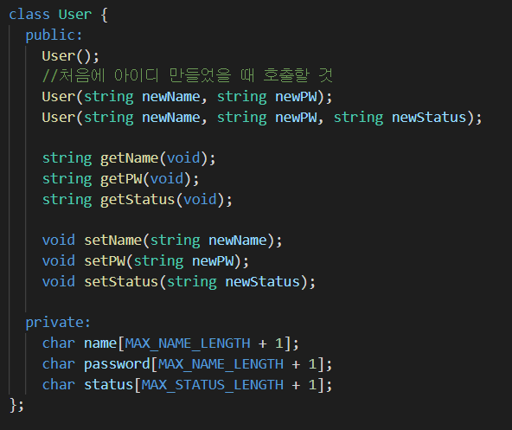
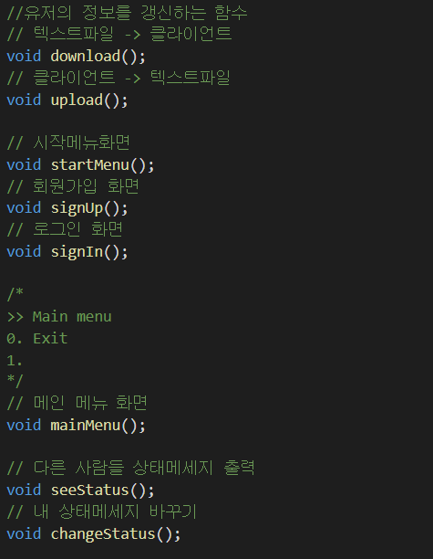
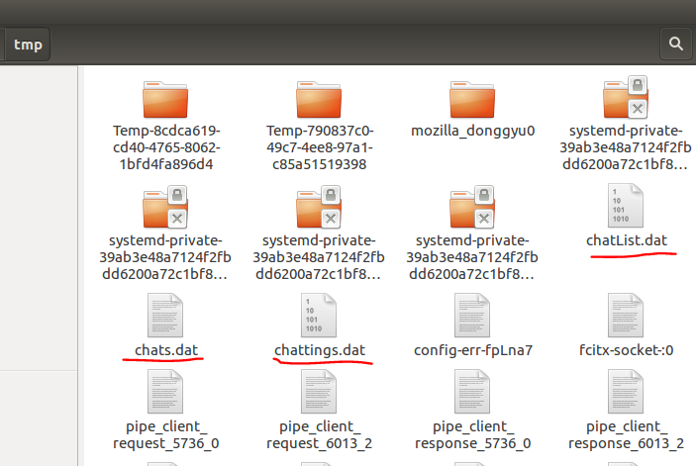
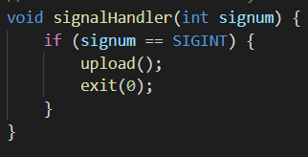
구성 소개
02.
1. 자료구조와 시스템 소프트웨어 사용, 객체, 구조체, 벡터를 이용해 데이터 구현, 시그널을 사용해 함수 호출.
2. chat2.hpp, chat2.cpp, main2.cpp을 사용하여, 각각 선언, 정의, 실행을 담당.
3. 모든 데이터는 이진 파일(.dat)으로 tmp 폴더에 저장되어 언제나 데이터를 불러오고 저장 할 수 있다.

Slide 4
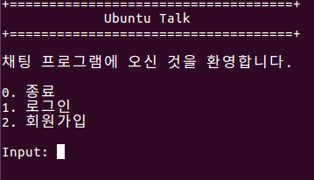
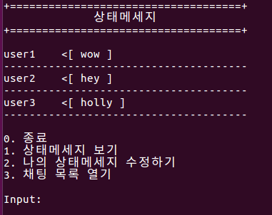
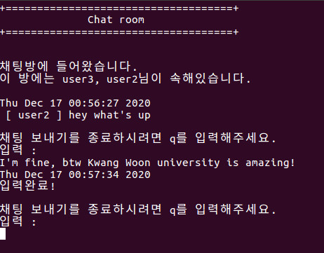
기능 소개
03.
1. 로그인과 회원가입 가능, 아이디 중복 확인과 비밀번호 보안 기능 보유
2. 상태 메시지 시스템, 유저마다 수정 및 열람 가능
3. 유저간의 채팅방 기능, 채팅 보내기, 채팅 기록 보기 가능

Slide 5
역할 분담
04.
이동규: 톡방 목록, 새 톡방 만들기, ppt 작성, ui 디자인 함수 및 버그수정
이재승: 메인메뉴와 톡방 내부 관련 함수 및 전체적인 함수 연결 및 버그수정
최지훈: 로그인과 회원가입 섹션 구현과 ui 디자인 및 버그수정
강연경: 상태메세지 관련된 함수 구현

Slide 6
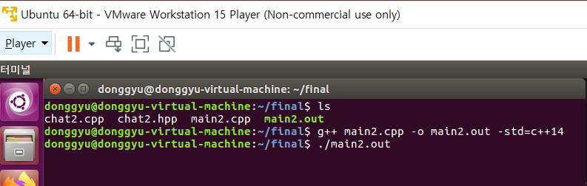
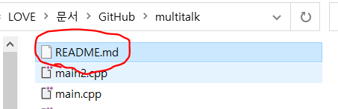
사용 방법
05.
기본적으로 위 사진과 같이 우분투 터미널을 통해 실행 가능.
추가 정보는 README 파일 참고
https://github.com/jaeseung-lee/multitalk

